Slide 1
第五章 数的存储与组织
第66课 两个对象比较大小
《信息学奥赛一本通·编程启蒙 python版》

Slide 2
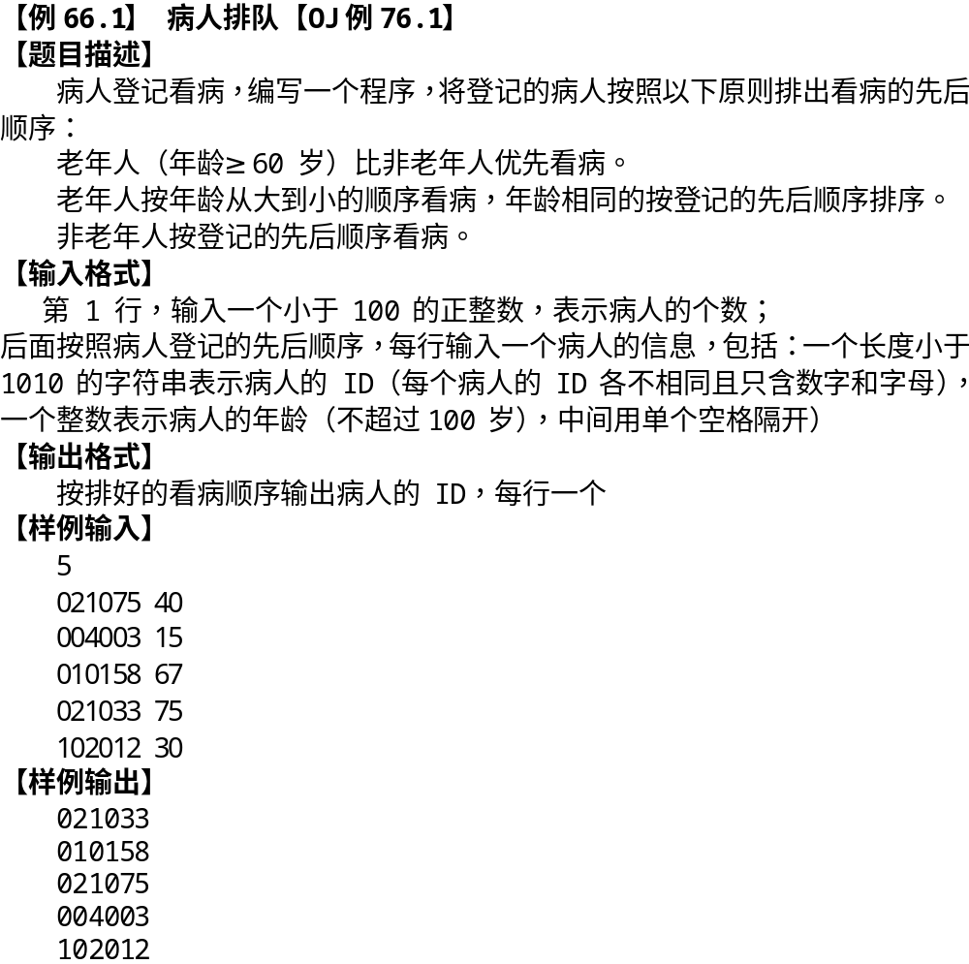
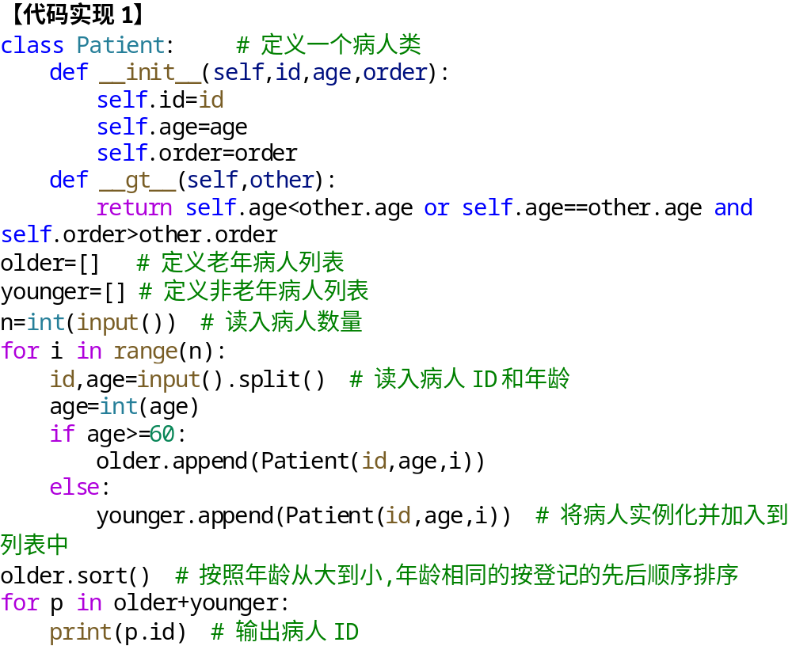


Slide 3
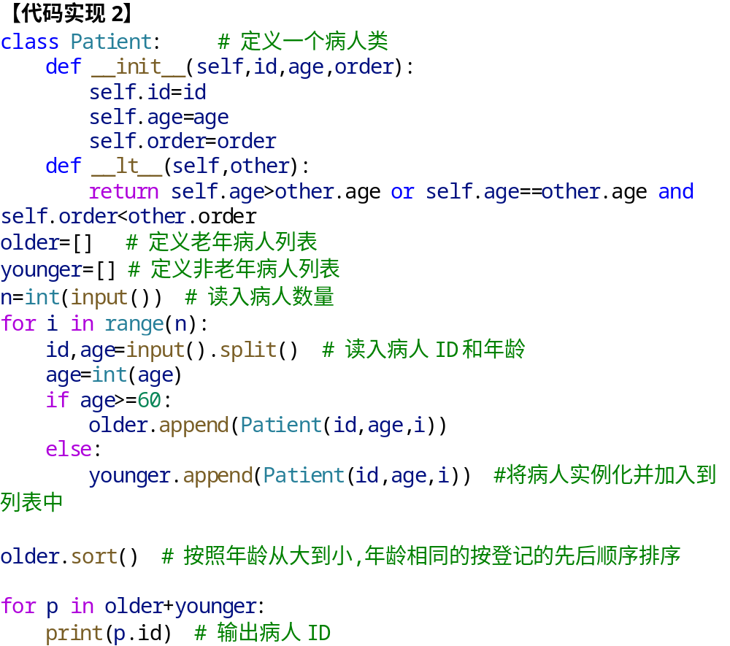

Slide 4
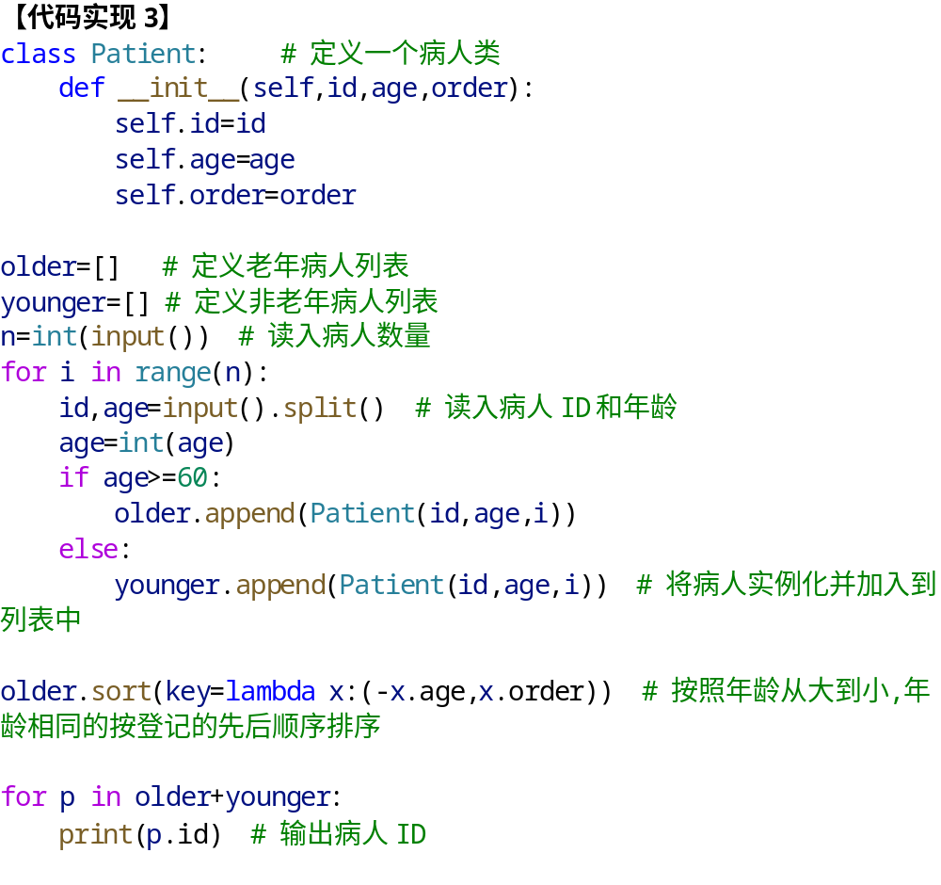

Slide 5
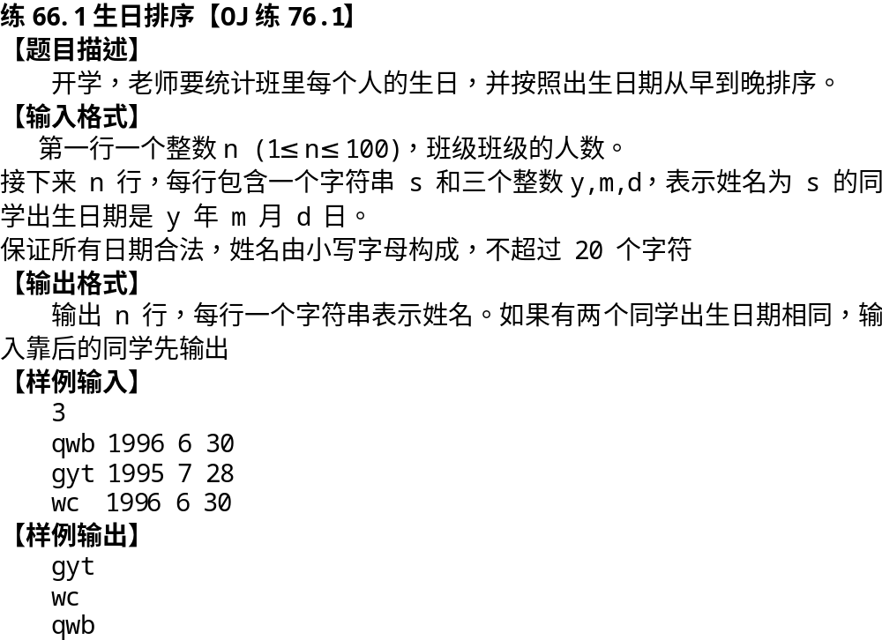
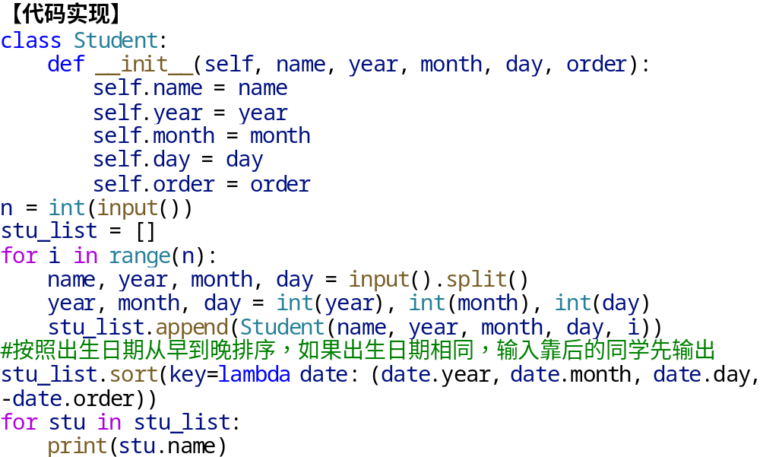

Slide 6
谢谢！

